Slide 1
Sistema de gerenciamento de clínica veterinária
S.G.C.V.

Slide 2
roteiro
Necessidades do cliente
Requisitos
Estudo de viabilidade
Processo do desenvolvimento
  Modelo de análise
  Programação
  Testes
Conclusão

Slide 3
Necessidades do cliente
O nosso cliente é um veterinário que possui uma clínica e com o crescimento da clínica se depara com os seguintes problemas:
Difícil controle de estoque usando ferramentas inadequadas
Impossibilidade do análise do perfil detalhado de seus clientes
Controle de caixa ineficiente
Relatórios gerados com demora e imprecisão

Slide 4
Necessidades do cliente
Todas essas adversidades levam a um encurtamento do tempo. Tempo este que poderia ser usado para fazer mais atendimentos, vender mais produtos ou até para ter um tempo a mais de descanso.

Slide 5
Estudo dos requisitos
Baseado nas necessidades do cliente analisamos os requisitos desejados para atender as deficiências da clínica:
O sistema deve ter um banco de dados capaz de administrar:
  Controle de animais
  Controle de caixa
  Controle de estoque e vendas
Gerar relatórios diários da fluxo de caixa
Gerar uma receita a partir de uma consulta registrada

Slide 6



Estudo dos requisitos
Prover uma interface adequada para a visualização dos dados contidos no sistema
Computadores da clínica devem estar conectados entre si

Slide 7
Estudo de viabilidade
A realização do projeto envolve os seguintes riscos:
Equipe não preparada para uso das tecnologias C# e .NET
Escassez de tempo para a conclusão do projeto no prazo
Motivação da equipe

Slide 8
Estudo de viabilidade
Para diminuir os riscos foram tomadas as seguintes medidas:
Realizar o treinamento das novas tecnologias logo no início do projeto
Seguir a risca as condições de tempo impostas pelo cronograma
Promover a participação coletiva no processo de construção do projeto

Slide 9
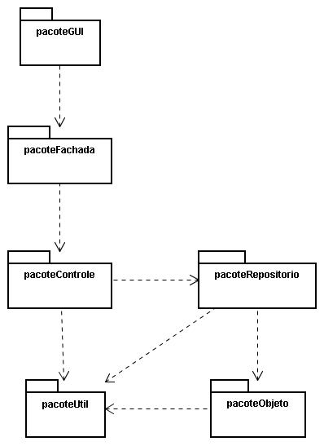
PROCESSO DE DESENVOLVIMENTO:
MODELO DE ANÁLISE

Slide 10
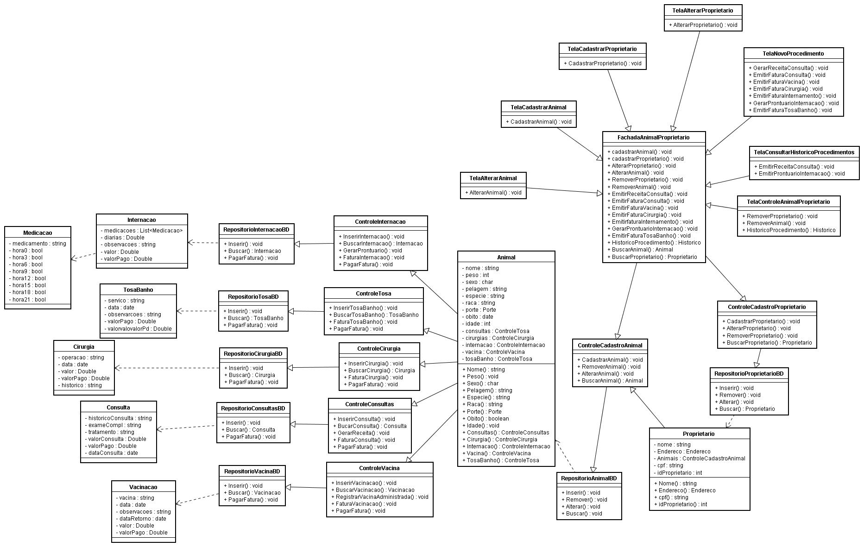
Processo de desenvolvimento: modelo de análise

Slide 11




PROCESSO DE DESENVOLVIMENTO
PROGRAMAÇÃO

Slide 12
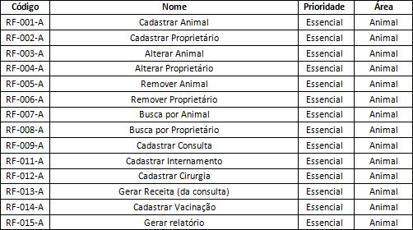
Processo de desenvolvimento programação
Requisitos implementados:

Slide 13
PROCESSO DE desenvolvimento
Tarefas | João Carlos | Igor Cézar | Hugo Santos | Bruno Galvão | Rubem Moreira
Gerência | X
Análise | X | X | X | X | X
Programação |  | X | X |  | X
Teste | X |  |  | X

Slide 14
Processo de desenvolvimento: testes
Foram usadas duas abordagens na seção de testes do sistema:
Abordagem da caixa branca
  Objetiva checar a coerência do código
  Teste com eficácia os possíveis caminhos lógicos do programa
Abordagem da caixa preta
  Checa a funcionalidade
  Checa a usabilidade
  Detecta erros de integração

Slide 15
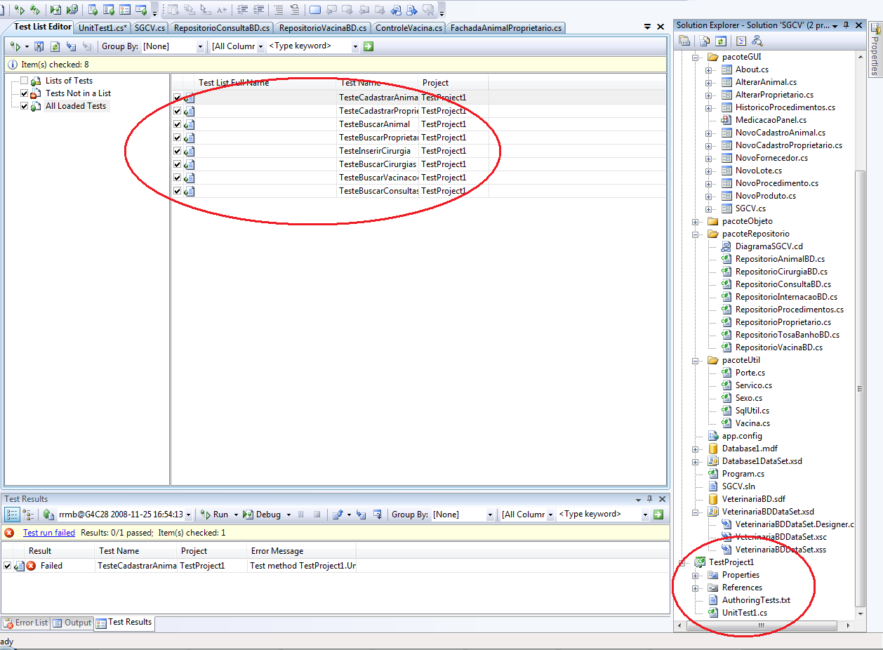
Processo de desenvolvimento: testes de unidade

Slide 16
Processo de desenvolvimento: conclusão do projeto
A negociação com o cliente não foi bem sucedida. Os seguintes erros foram constatados:
Falta de experiência em negociação
Dificuldade de comunicação
O cliente não procurou a equipe, e sim a equipe procurou o cliente

Slide 17
dúvidas

Slide 18
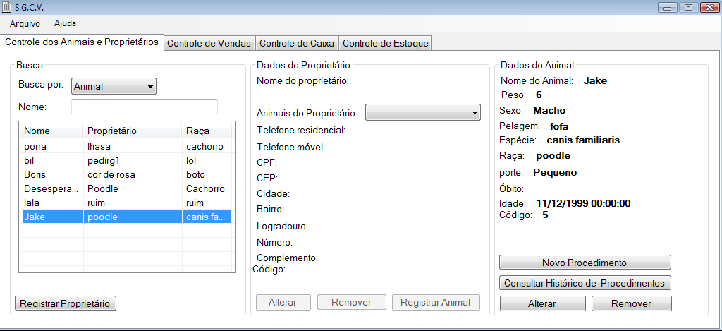
Apresentação do sistema

